Slide 1
ZADANIA DO WYKONANIA

Slide 2
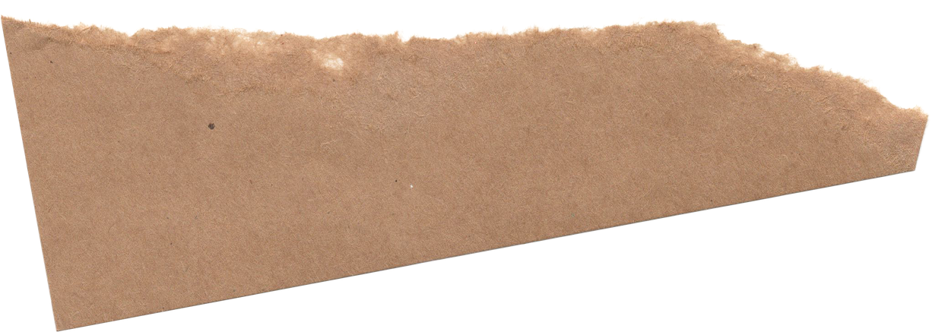
Ma barwne skrzydła,
fruwa nad łąką
i bardzo lubi,
gdy świeci słonko. (motyl)
ROZWIĄŻ ZAGADKI
Błyszczący na jej plecach
płaszczyk czerwony,
czarnymi kropkami
pięknie ozdobiony. (biedronka)
Jak się ten owad nazywa?
Przez cały dzień pracuje.
Na plecach nosi ciężary,
kopiec wielki buduje. (mrówka)

Slide 3
Trawa, kwiaty, biedronka- to na pewno...(łąka)
Ma żółty środek, białe płatki,
łodyga u niej wiotka.
Ten łąkowy kwiat to... (stokrotka)
Piegowata dama. Po łące chodzi od rana.
Wygrzewa się w promykach słonka.
To maleńka... (biedronka)
Lata, lata koło nosa. Uwaga! To groźna... (osa)
DOKOŃCZ RYMOWANKI

Slide 4
*Wykorzystajcie do liczenia drobne przedmioty.
*Chętne dzieci mogą ułożyć równanie.
ROZWIĄŻ ZADANIE MATEMATYCZNE
Na łące rosły 4 stokrotki i 3 maki. Ile kwiatów rosło na łące?

Slide 5
ROZWIĄZANIE ZADANIA
+
4 + 3 = 7

Slide 6
*Wykorzystajcie do liczenia drobne przedmioty.
*Chętne dzieci mogą ułożyć równanie.
ROZWIĄŻ ZADANIE MATEMATYCZNE
Na łące fruwało 6 motyli. 3 z nich odleciały. Ile zostało motyli na łące?

Slide 7
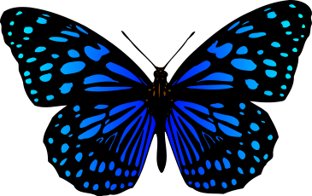
ROZWIĄZANIE ZADANIA
/ / /
6 - 3 = 3

Slide 8
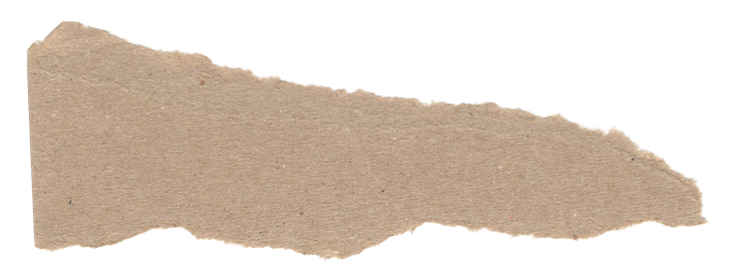
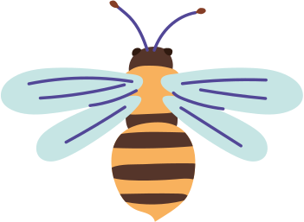
CO BĘDZIE NASTĘPNE?

Slide 9
CO BĘDZIE NASTĘPNE?

Slide 10
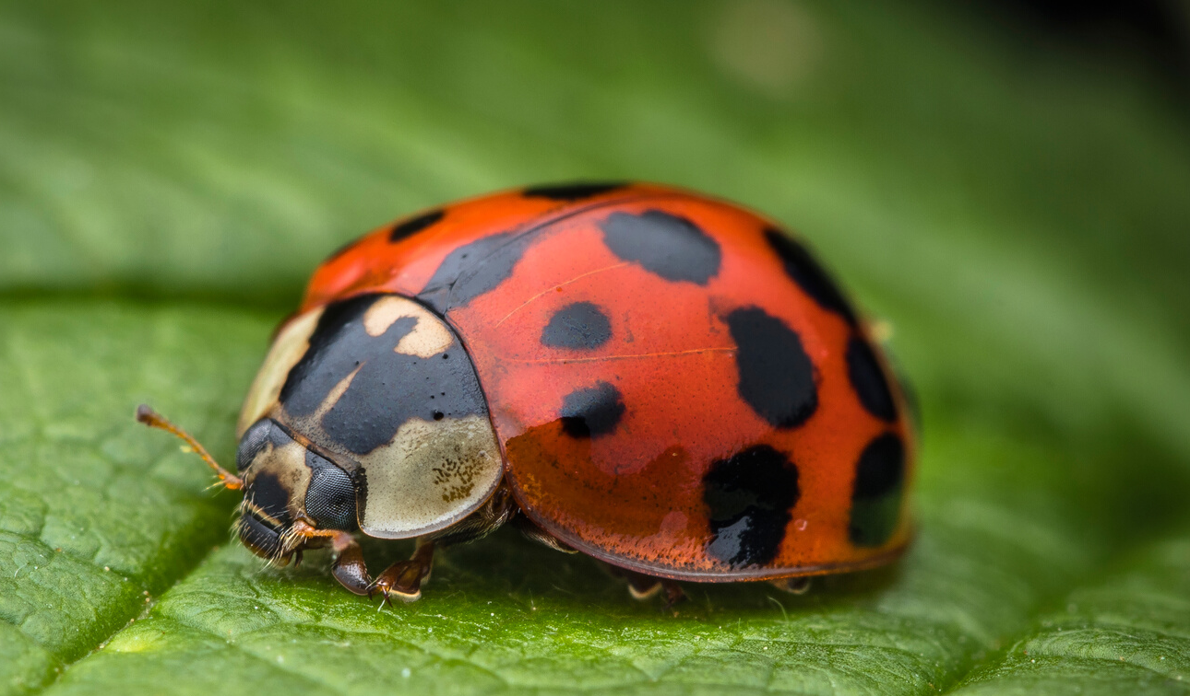
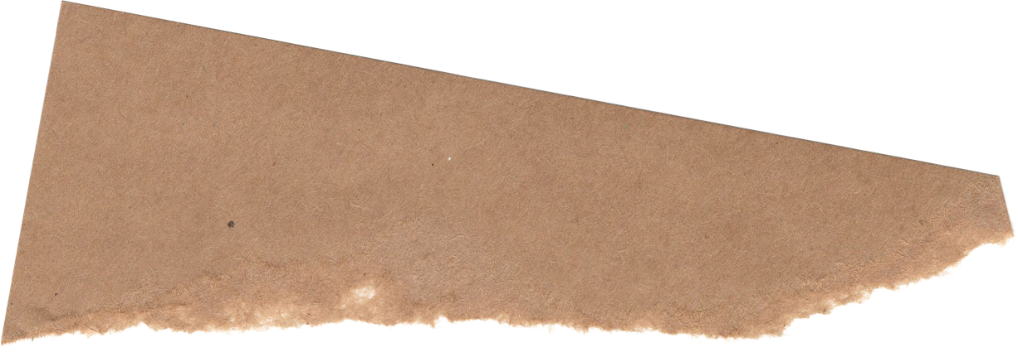
OKREŚL PIERWSZĄ GŁOSKĘ I PODZIEL NA SYLABY

Slide 11
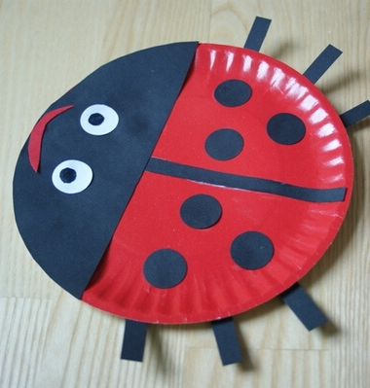
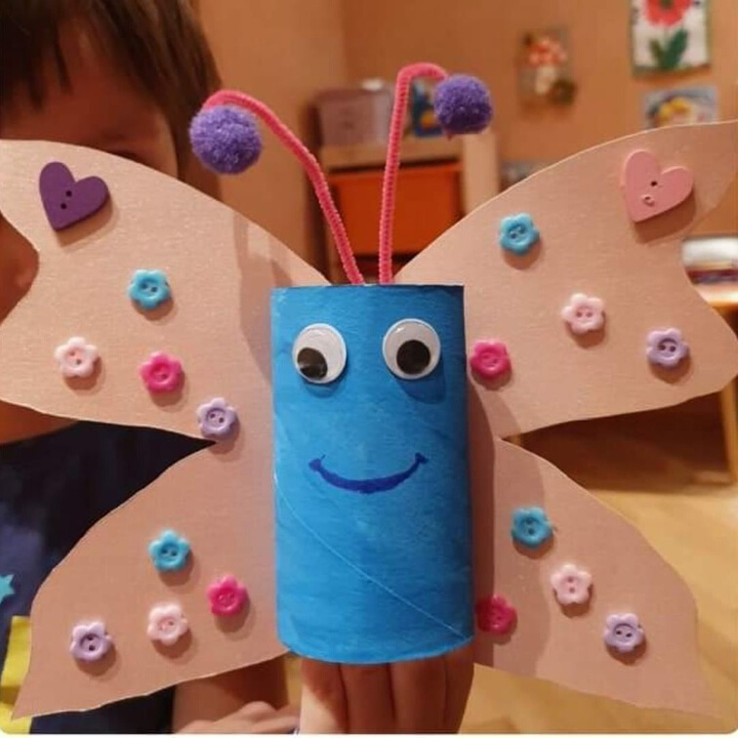
WYKONAJ DOWOLNĄ PRACĘ PLASTYCZNĄ
DO ZOBACZENIA!

Slide 12
NETOGRAFIA
https://ekodziecko.com/biedronka
https://ekodziecko.com/laka
https://bigsta.net/tag/pracaplastyczna/
Nowe przygody Olka i Ady, Przewodnik metodyczny cz. 5, MAC Edukacja

